Slide 1
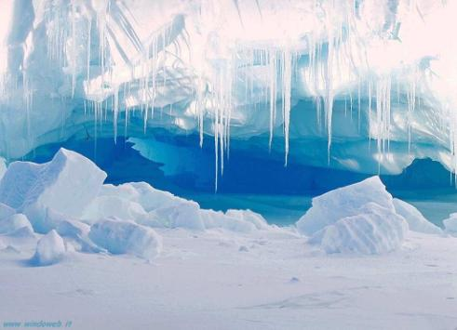
Географическое положение
Открытие и изучение
Антарктида

Slide 2
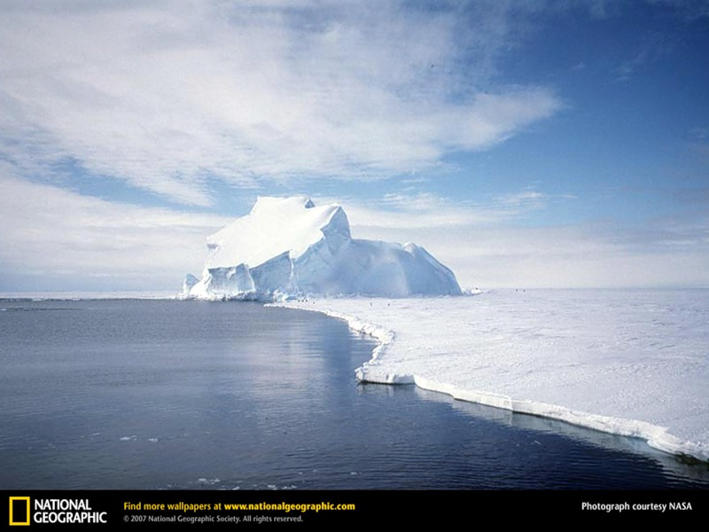
Представьте себе мир …
в котором всего два цвета: белый цвет снега и голубой - льда и неба
в котором нет людей, нет птиц и животных
в котором почти космический холод, в сочетании с недостатком кислорода
в котором нет ни каких звуков, кроме свиста ветра
Это Антарктида
Notes:
Текст появляется по щелчку на нижнюю снежинку.

Slide 3
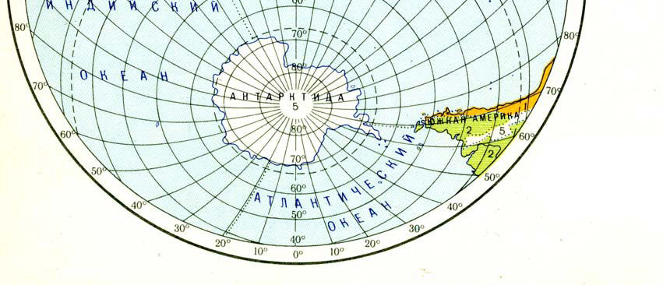
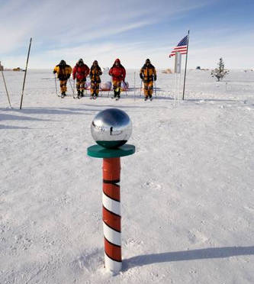
Антарктика
Южная полярная область называется Антарктика. Она включает материк с прилегающими островами и южные части омывающих его океанов.
Антарктика от греческого «анти» - против и «арктос» - северный, т.е. лежащая против северной полярной области.
Площадь Антарктиды 14,4 млн.км
В Антарктиде четыре полюса:
географический Южный
магнитный
полюс холода
полюс ветров
Notes:
Информация появляется по щелчку на треугольники с красными контурами.

Slide 4
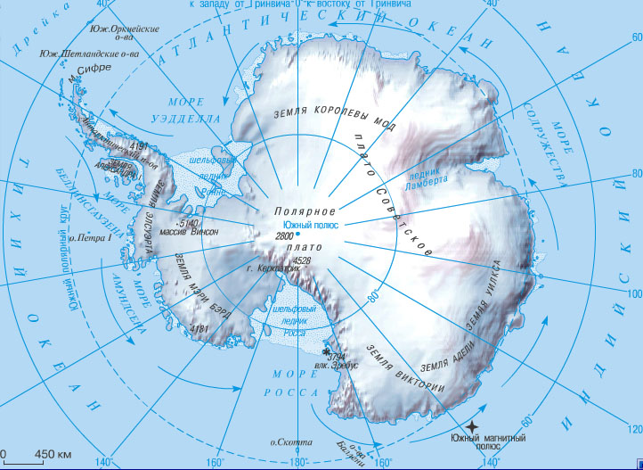
В сторону Южной Америки тянется длинный и узкий Антарктический полуостров, северная оконечность которого, мыс Сифре –
самая северная точка Антарктиды.
Мыс Сифре
63°ю. ш. 58° з. д

Slide 5
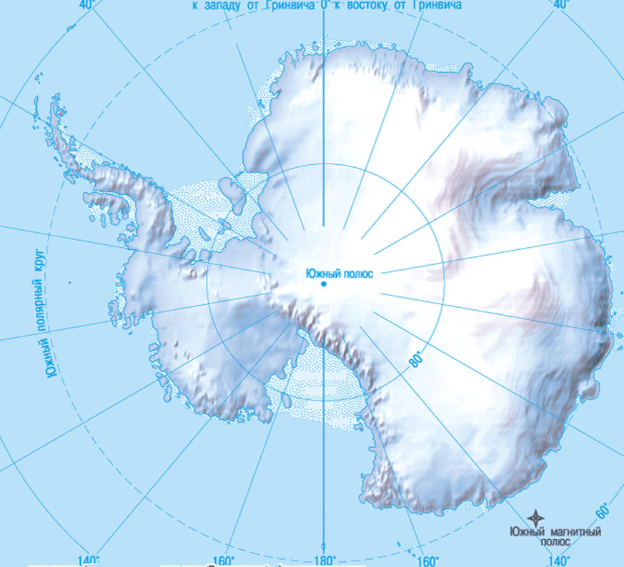
Береговая линия
Береговая линия изрезана слабо, она постоянно меняется. Край антарктического ледника подтаивает, разрушается волнами, откалываются айсберги. В результате очертания материка постоянно меняются.
Атлантический океан
Море
Лазарева
Индийский океан
Море Уэдделла
П-ов
Антарктический
Море
Беллинсгаузена
Море
Амундсена
Океаны
Море
Росса
Моря
Тихий океан
Полуостров
Notes:
Информация появляется по щелчку на прямоугольники с красными контурами.

Slide 6
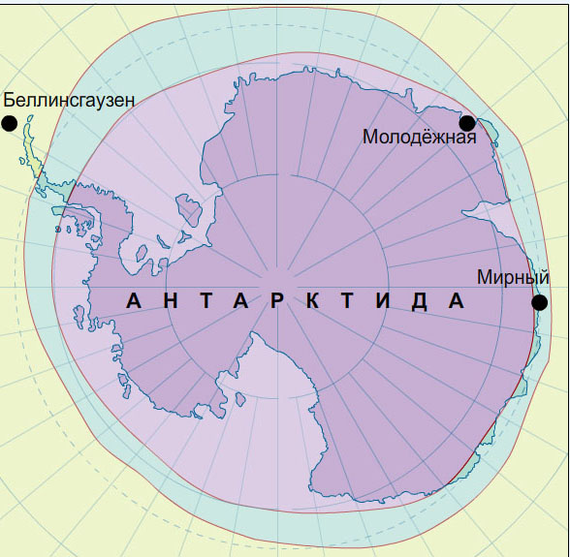
Климатические пояса Антарктиды
Антарктический пояс
Субантарктический пояс
Умеренный пояс

Slide 7
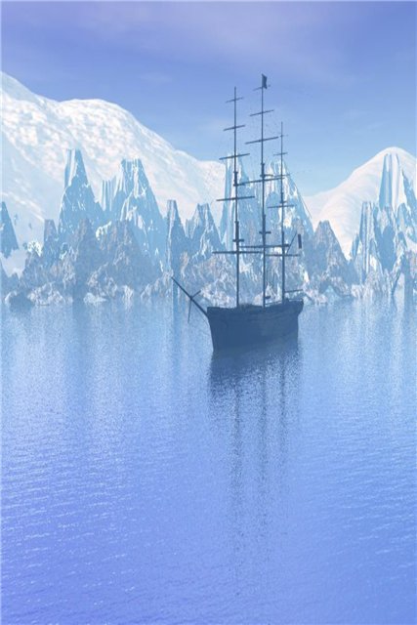
"...мы знали, на что идем и ни о чем не жалеем!"
(Из дневника Р. Скотта)
Еще в давние времена люди считали, что в южной полярной области лежит большая, никем не изведанная земля. Отважные моряки отправлялись в путь к Южному полюсу. В поисках таинственной земли они открыли немало островов, но увидеть загадочный материк никому не удавалось.
В поисках Южного материка
Открытие Антарктиды
К южному полюсу
Современное изучение материка
Статус Антарктиды
Notes:
По щелчку на прямоугольники переход на нужный слайд.

Slide 8
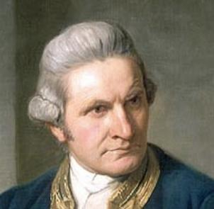
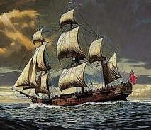
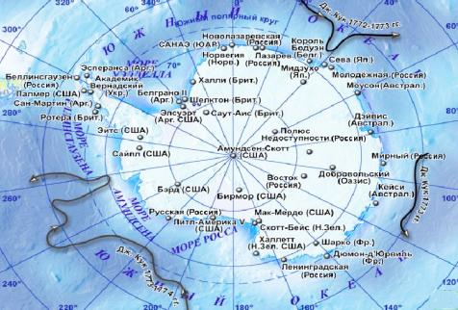
Джеймс Кук
В 1773-1774 годах достичь южного материка пытался английский капитан Джеймс Кук. Он дошел до 71° ю. ш., где столкнулся с непроходимыми льдами. «Земля, находящаяся на юге никогда не будет исследована». Этим высказыванием он отодвинул изучение Антарктиды почти на 50 лет.

Slide 9
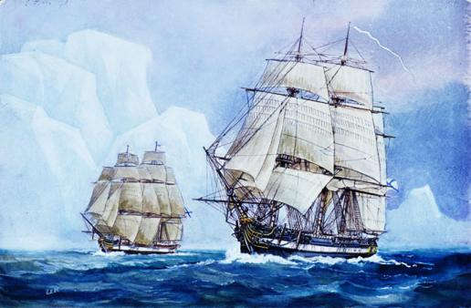
Открытие Антарктиды
В 1819 г. после длительной и тщательной подготовки из Кронштадта отправилась в дальнее плавание южная полярная экспедиция в составе двух военных шлюпов - «Восток» и «Мирный». Первым командовал
Ф. Ф. Беллинсгаузен, вторым –М. П. Лазарев. Экипаж судов состоял из опытных, бывалых моряков.
Ф.Ф. Беллинсгаузен
М.П. Лазарев
В 27 января 1820 года в судовом журнале русской экспедиции была сделана запись о том, что обнаружена новая земля, названная Антарктидой.

Slide 10
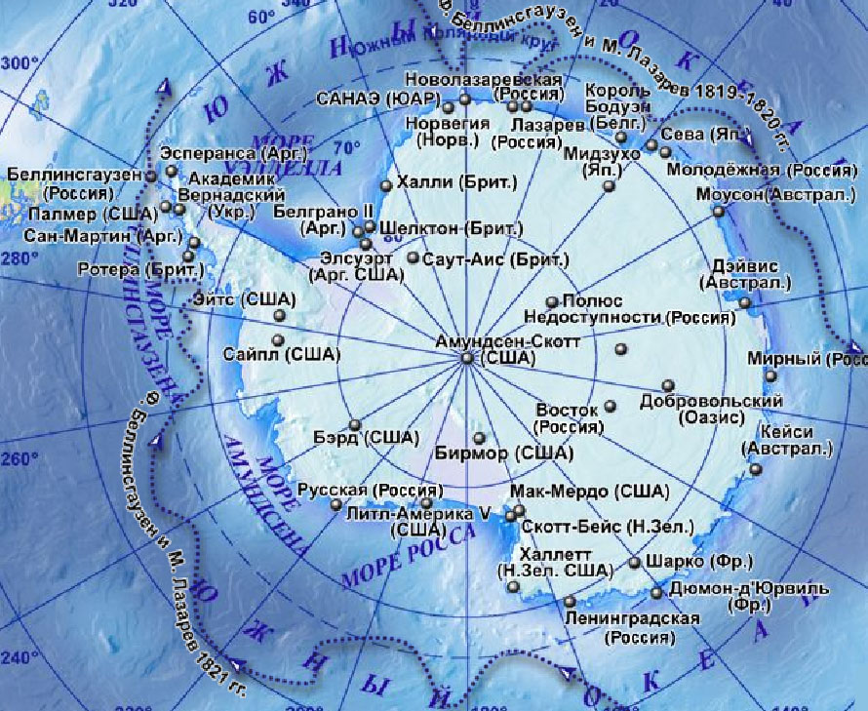
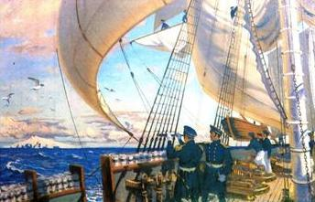
Беллинсгаузен и Лазарев не только дали Южной земле имя, но и совершили вокруг нее кругосветное плавание, доказав, что это отдельный материк, а не продолжение уже известных земель. Всего плавание продолжалось 750 дней.
Настойчивость мореплавателей помогла добиться отличных результатов: были открыты 28 островов в южных морях и неизвестный до того берег материка.

Slide 11
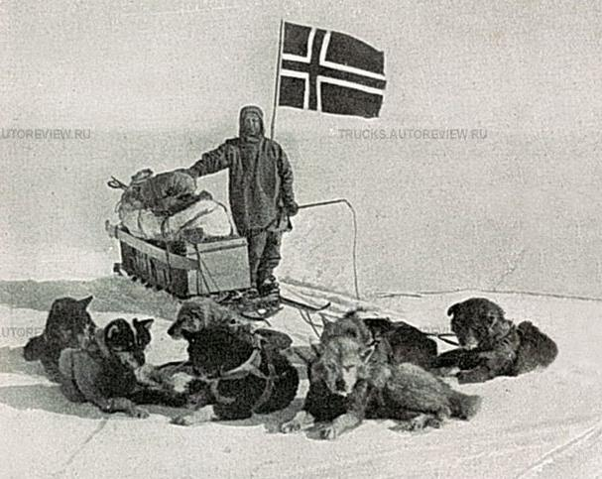
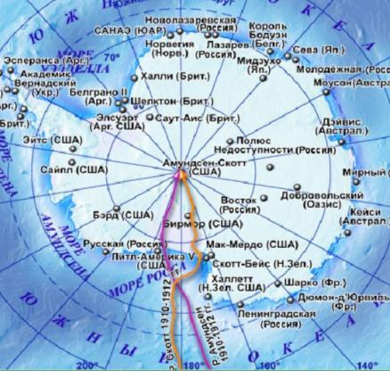
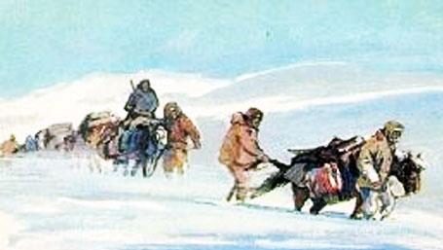
Руаль Амундсен
К южному полюсу
Роберт Скотт
Самый драматический эпизод «гонки за полюсом» - соперничество Роберта Скотта и Руаля Амундсена в 1911-1912 годах. Они вышли к полюсу почти одновременно.
На обратном пути экспедиция попала в многодневный буран и погибла, не дойдя всего 20 км до очередного склада с продуктами и топливом.
Лучше экипированная и выбравшая более удобный маршрут партия Амундсена достигла полюса 14 декабря 1911 года.
Скотт со своими спутниками появился там только 18 января 1912 года.
Notes:
По щелчку на овал появление иллюстраций.

Slide 12
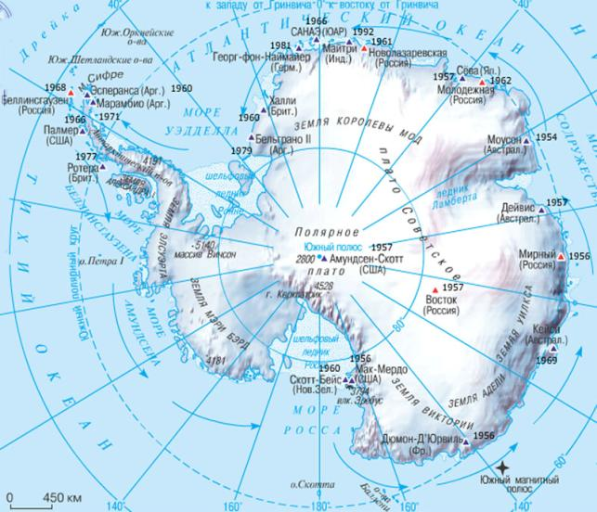
Антарктические научные станции
С середины XX века началось изучение Антарктиды. На континенте разными странами создаются многочисленные постоянные базы, круглый год ведущие метеорологические, гляциологические и геологические исследования. Всего действует около 45 круглогодичных научных станций.

Slide 13
Человек в Антарктиде
Из-за суровости климата в Антарктиде нет постоянного населения. Однако там расположены научные станции. Временное население Антарктиды колеблется от 4000 человек летом (россиян около 150) до 1000 человек зимой (россиян около 100).
Статус Антарктиды.
В соответствии с конвенцией об Антарктике:
Антарктида не принадлежит ни одному государству.
Разрешена только научная деятельность.
Размещение военных объектов, а также заход боевых кораблей и вооружённых судов южнее 60-го градуса южной широты запрещены.
В 1980-е годы Антарктиду объявили безъядерной зоной.
Сейчас участниками договора являются 28 государств и десятки стран-наблюдателей.

Slide 14
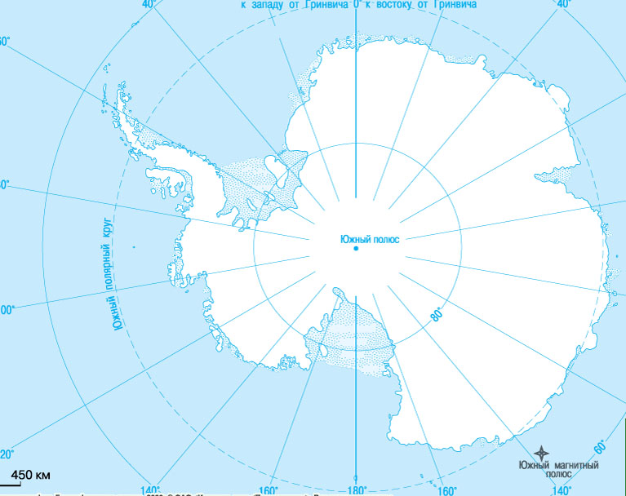
Практикум по теме «ГП. Открытие и изучение Антарктиды»
Атлантический океан
Море
Лазарева
На контурной карте подписать элементы береговой линии:
пр-в Дрейка
Мыс Сифре
Индийский океан
Море Уэдделла
Океаны
П-ов
Антарктический
Моря
Море
Беллинсгаузена
Полуостров
Пролив
Море
Амундсена
Крайние точки
Море
Росса
Тихий океан

Slide 15
Вопросы по теме «ГП. Открытие и изучение Антарктиды»
Антарктика.
Полярная область, расположенная вокруг Южного полюса.
В каких полушариях расположена Антарктида?
Кто открыл Антарктиду?
Назовите крайние точки Антарктиды.
Кто достиг первым Южный полюс?
1
2
В трех полушариях: западном, восточном и южном.
3
Антарктида имеет только крайнюю северную точку- мыс Сифре.
Русские мореплаватели Ф.Ф. Беллинсгаузен и М.П. Лазарев в 1820 году.
4
5
Руаль Амундсен в 1911г.

Slide 16
Тесты по теме
«ГП. Открытие и изучение Антарктиды»
По площади материк занимает:
А. Второе место Б. Четвертое место
В. Пятое место Г. Шестое место
Первым достиг Южного полюса:
А. Р. Амундсен Б. Р. Скотт В. Р. Пери Г. Д. Кук
Океан, который не омывает берега Антарктиды:
А. Тихий Б. Северный Ледовитый
В. Атлантический Г. Индийский
Антарктида была открыта :
А. 1774 год Б. 1820 год В. 1895 год Г. 1911 год
Антарктида принадлежит государству:
А. США Б. Россия В. Норвегия Г. Никакому

Slide 17
По площади материк занимает:
А. Второе место Б. Четвертое место
В. Пятое место Г. Шестое место
Первым достиг Южного полюса:
А. Р. Амундсен Б. Р. Скотт В. Р. Пери Г. Д. Кук
Океан, который не омывает берега Антарктиды:
А. Тихий Б. Северный Ледовитый
В. Атлантический Г. Индийский
Антарктида была открыта :
А. 1774 год Б. 1820 год В. 1895 год Г. 1911 год
Антарктида принадлежит государству:
А. США Б. Россия В. Норвегия Г. Никакому

Slide 18
Задания по теме «ГП. Открытие и изучение Антарктиды»
Задание 1. Используя текст учебника, заполнить таблицу «История открытия и исследования Антарктиды»
Исследователи, экспедиции | Дата | Достижения
Исследователи, экспедиции | Дата | Достижения
Джеймс Кук | Вторая половина 18 века | Несколько раз пересек Южный полярный круг
Беллинсгаузен Ф.Ф. , Лазарев М. П. | 1820г | Открыли материка Антарктиду
Руаль Амундсен | 1911г | Дошел до Южного полюса
Роберт Скотт | 1912г | Дошел до Южного полюса
Международный геофизический год (МГГ) | 1957-1958гг. | Двенадцать государств мира совместно изучали материк
Проверка

Slide 19
Задание 2. Выбрать правильный ответ |  | Да | Нет
1 | Почти весь материк расположен в пределах Южного полярного круга.
2 | Из всех материков к Антарктиде ближе всех находится Австралия.
3 | Экспедиции Амундсена и Скотта первыми побывали на Южном полюсе.
4 | От Южной Америки Антарктида отделена проливом Дрейка.
5 | Название Антарктида» в переводе с греческого языка означает «северный».
6 | Антарктида омывается водами двух океанов.
7 | Антарктида не принадлежит ни одному государству.
8 | На территории Антарктиды расположены пять российских станций.
Проверка.
Щелкнуть по овалу, если ответ правильный – овал изменит цвет.
Проверка
Notes:
Проверка: щелкнуть по овалу, если ответ правильный – овал изменит заливку.

